Slide 1
МУНИЦИПАЛЬНОЕ АВТОНОМНОЕ ОБЩЕОБРАЗОВАТЕЛЬНОЕ УЧРЕЖДЕНИЕ ЛИЦЕЙ № 81
Специализированный класс физико-математического профиля

Slide 2
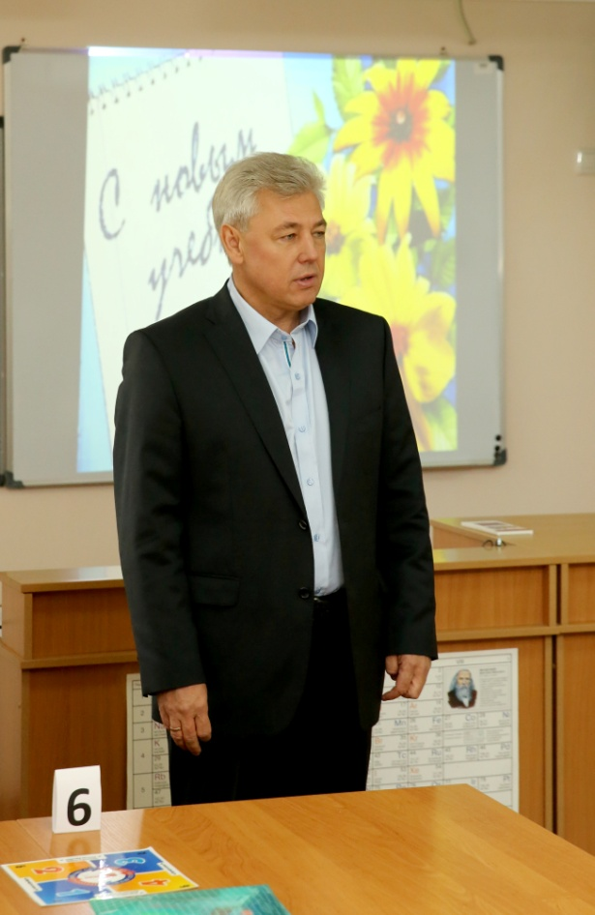
1 сентября 2015

Slide 3
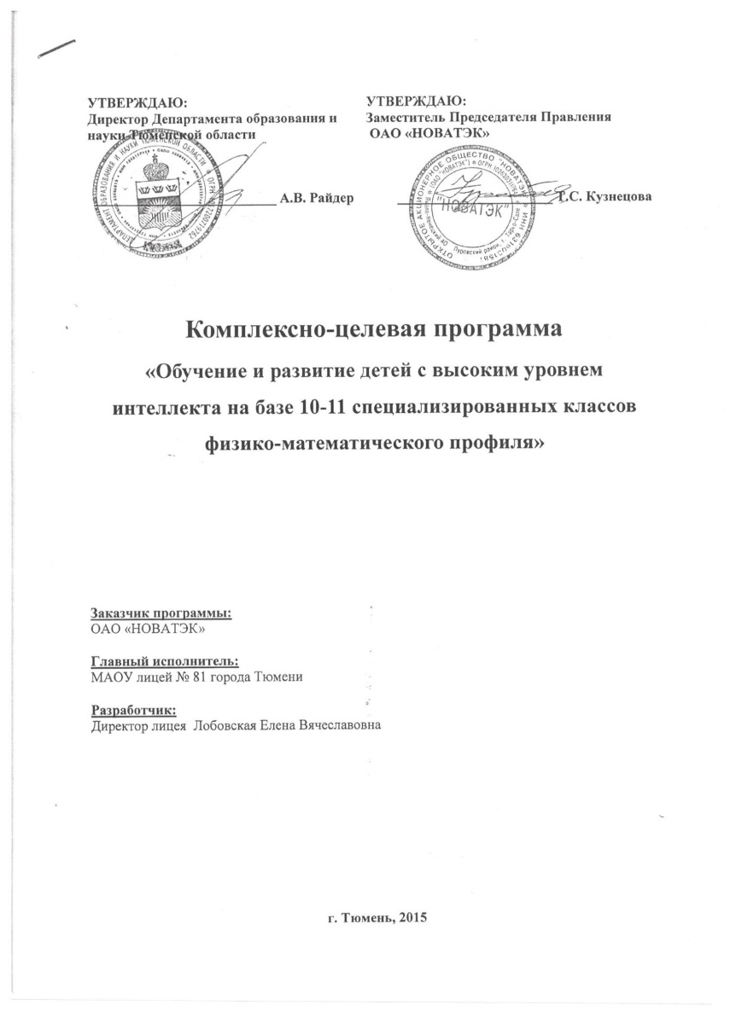
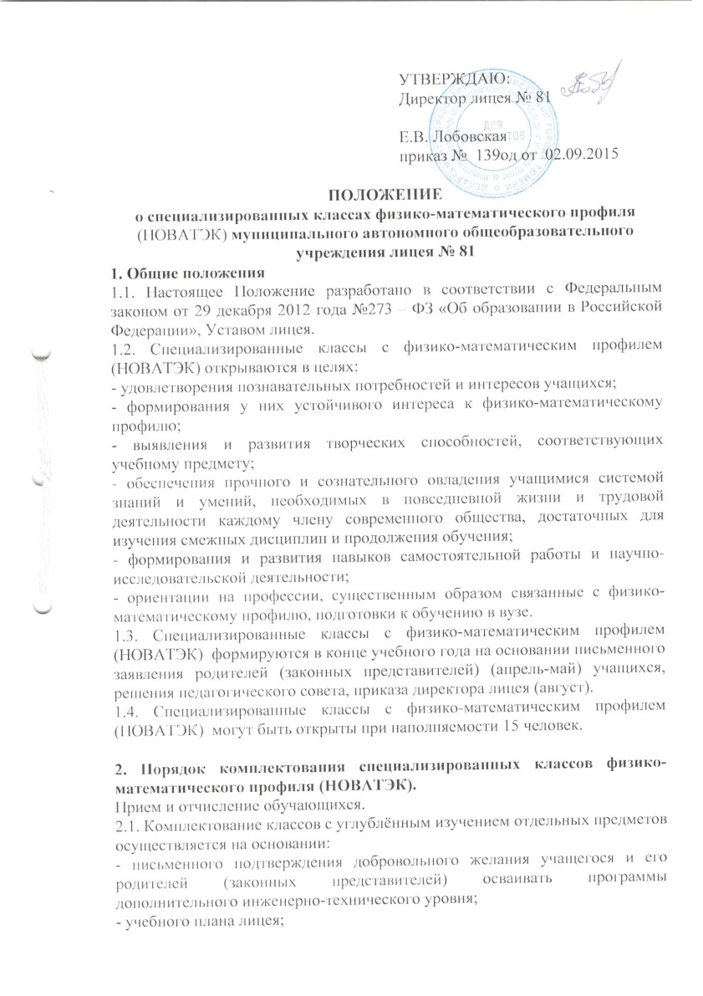
Дополнительное соглашение №4 к соглашению о сотрудничестве
между Правительством Тюменской области и
открытым акционерным обществом НОВАТЭК № 2012-58-М
Цель: создание оптимальных условий для развития интеллектуальных способностей и творческого потенциала личности обучающихся, профессионального роста педагогов.
Обеспечение перспективной потребности ОАО «НОВАТЭК» в квалифицированных специалистах через осуществление целевой подготовки обучающихся для поступления в ВУЗы.
Задачи:
1. Создать систему целенаправленного выявления и отбора детей с высоким уровнем интеллектуального развития.
2. Разработать и поэтапно внедрять новое содержание образования, современные методы научного познания, прогрессивные технологии в работе с обучающимися повышенного интеллектуального развития.
3. Создать условия для реализации творческих способностей личности в процессе широкого базового образования, научно-исследовательской и поисковой деятельности, развития потребности в непрерывном самообразовании.
4. Способствовать успешной социализации личности.

Slide 4
ОРГАНИЗАЦИЯ, СОДЕРЖАНИЕ УЧЕБНОГО
ПРОЦЕССА, УСЛОВИЯ ПРИЁМА
Условия приёма:
результаты сдачи итоговой аттестации по профильным предметам (математика, физика);
Обучающиеся должны:
развивать общеучебные компетенции;
средний балл аттестата;
достижения обучающихся, материалы портфолио (участие в олимпиадах, конкурсах по профилю);
характеристика классного руководителя, учителей-предметников.
показывать высокий интеллектуальный уровень и степень обученности;
выполнять «Правила для учащихся»;
показывать высокий уровень воспитанности;
принимать активное участие в общественной жизни класса и лицея.
Обучение в физико-математическом классе продолжается 2 года. Наполняемость класса – 15 человек.

Slide 5
УЧЕБНЫЙ ПЛАН 10 классы.
Физико-математический профиль
2015-2016 учебный год
Учебные предметы | количество часов в неделю
 | 10Б |  | 10В
Федеральный компонент
Базовые учебные предметы
Русский язык | 1 |  | 1
Литература | 3 |  | 3
Иностранный язык | 3 |  | 3
История | 2 |  | 2
Обществознание | 2 |  | 2
Биология | 1 |  | 1
Химия | 1 |  | 1
География | 1 |  | 1
Физическая культура | 3 |  | 3
Основы безопасности жизнедеятельности | 1 |  | 1
Объем учебной нагрузки при 5 – дневной учебной недели | 18 |  | 18
Профильные учебные предметы
Алгебра и начала анализа |  | 4 | 4
Геометрия |  | 2 | 2
Физика |  | 5 | 5
Компонент образовательного учреждения
Русский язык |  | 1 | 1
Информатика и ИКТ |  | 1 | 1
Элективные курсы «Замечательные неравенства» «Методы решения физических задач» |  | 2 | 2
Максимальный объем учебной нагрузки при 5-дневной учебной неделе |  | 33 | 33

Slide 6
ПРОГРАММЫ КУРСОВ
«ЭКСПЕРИМЕНТАЛЬНАЯ ФИЗИКА»
Шубина Любовь Петровна
«НАНОТЕХНОЛОГИИ В ИССЛЕДОВАТЕЛЬСКОЙ ДЕЯТЕЛЬНОСТИ»
Галинский Андрей Александрович
«Математические методы в инженерии»
Галинский Андрей Александрович
«ПРИКЛАДНАЯ ИНФОРМАТИКА И РОБОТОТЕХНИКА»
Абдрахманова Гульнара Наркисовна
«РАЗГОВОРНЫЙ АНГЛИЙСКИЙ»
Ситникова Ольга Викторовна

Slide 7
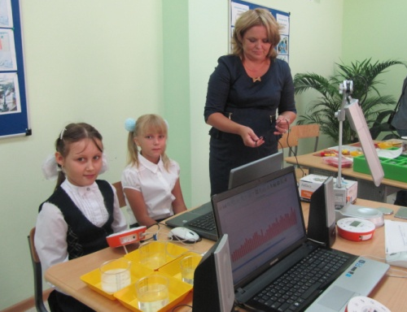
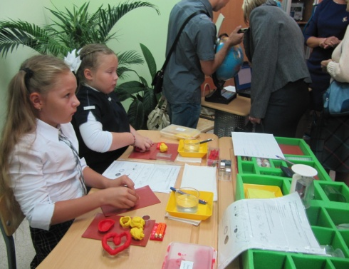
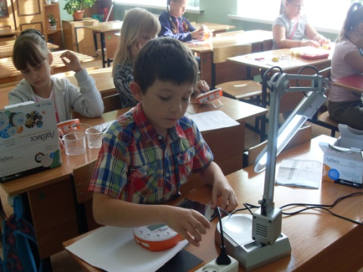
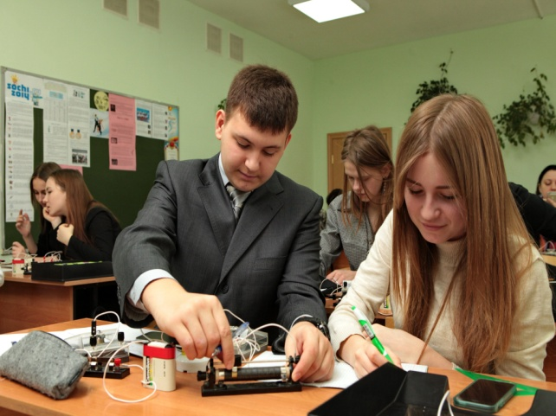
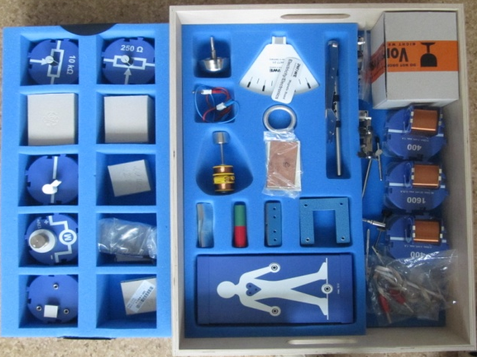
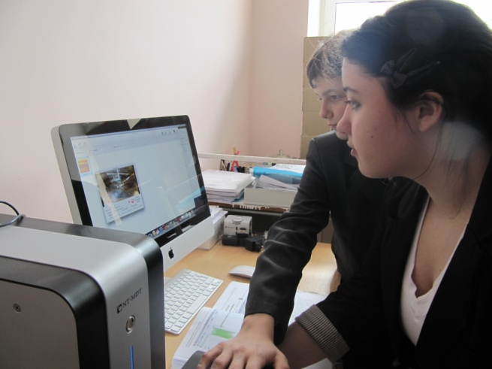
ТЕХНОПАРК
ЛАБОРАТОРИЯ «ПЛАВАНИЕ И ПОГРУЖЕНИЕ»
ЦИФРОВАЯ ЛАБОРАТОРИЯ « PROLOG»
ЦИФРОВАЯ ЛАБОРАТОРИЯ ЛабДиск ГЛОМИР
ЦИФРОВАЯ
ЛАБОРАТОРИЯ «Einstein»
ЛАБОРАТОРИЯ
«PHYWE»
NANOEDUCATOR

Slide 8
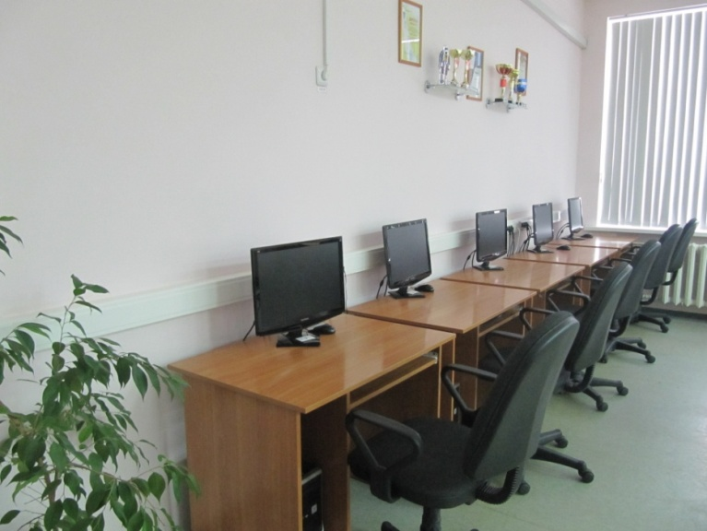
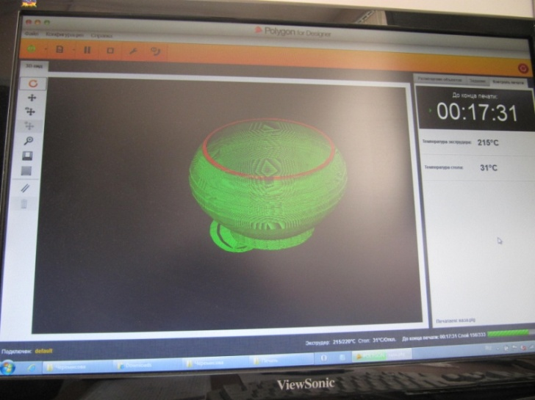
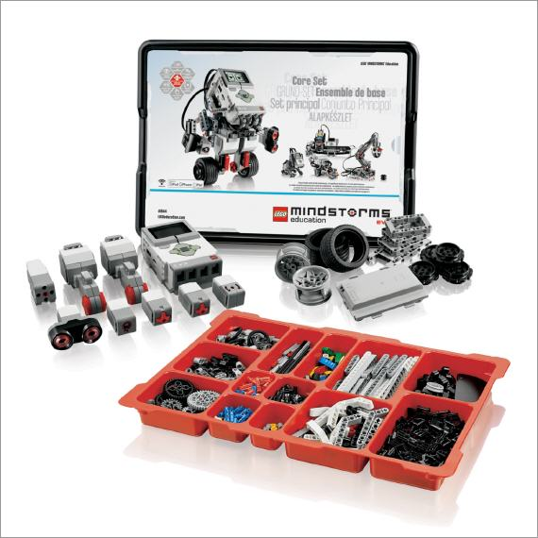
ТЕХНОПАРК
3D - МОДЕЛИРОВАНИЕ
«ТЕХНОЛОГИЯ И ФИЗИКА»
LEGO NXT 2.0 , LEGO EV3

Slide 9
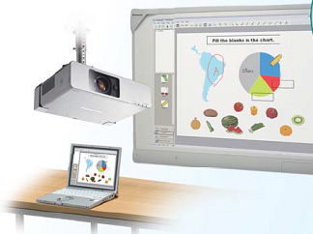
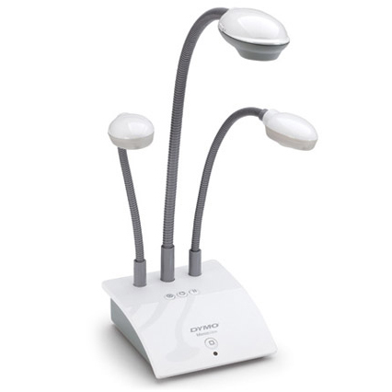
МАОУ лицей № 81
оборудование

Slide 10
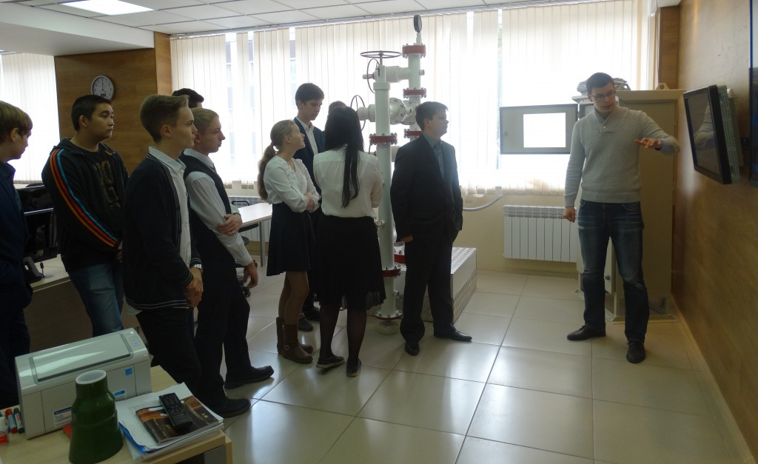
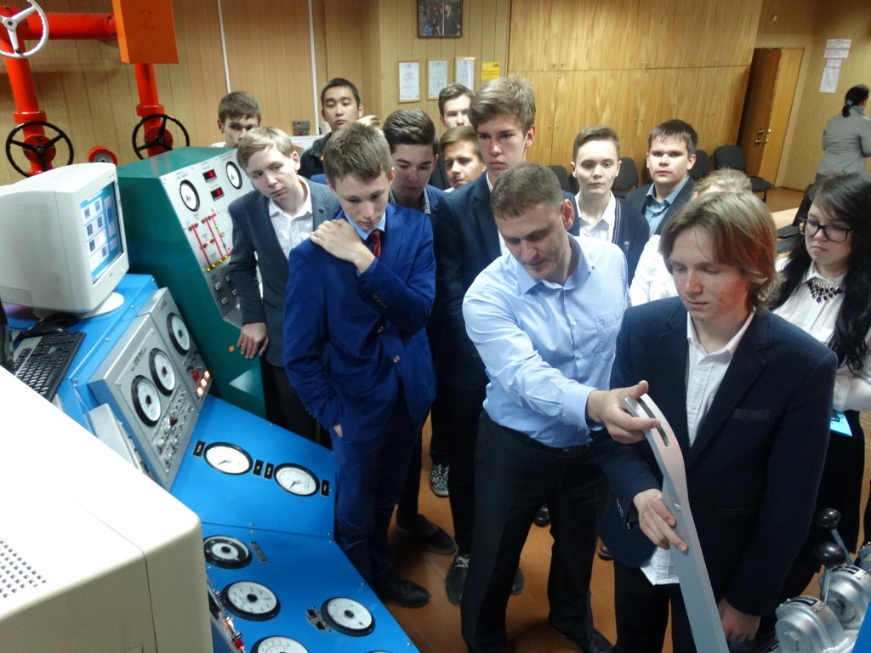
Экскурсия в лабораторию «Микротоморгафических исследований» ТюмГНГУ
Экскурсия в лабораторию по бурению
Экскурсия в музей науки и техники Зауралья.

Slide 11
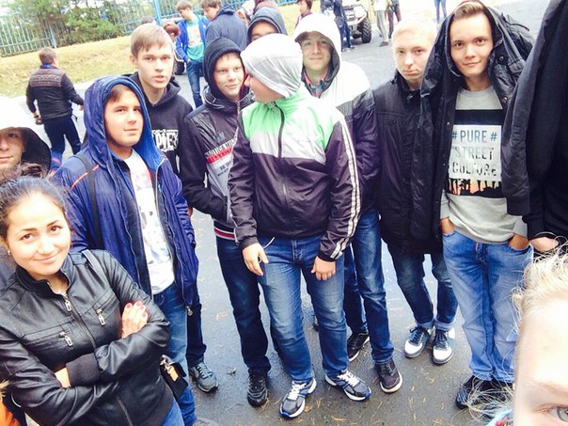
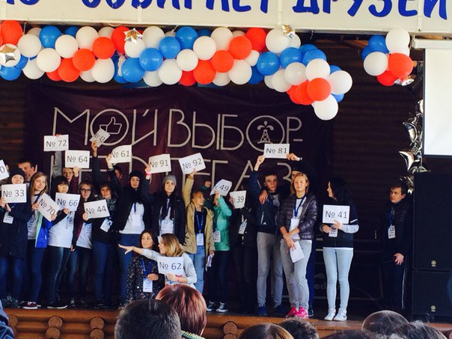
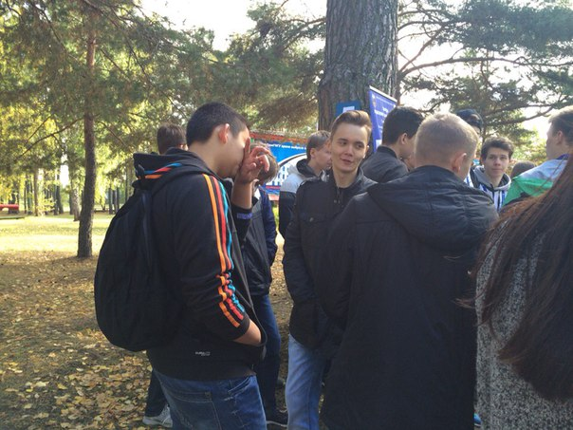
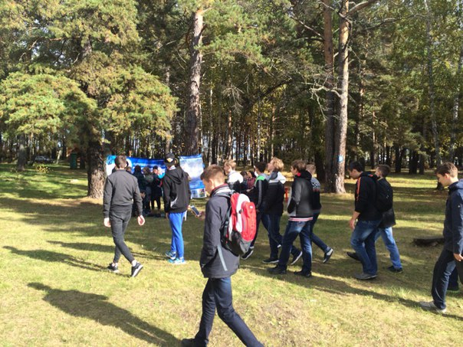
МОЙ ВЫБОР – НЕФТЕГАЗ!

